Slide 1
Nhâm gửi thầy cô tham khảo mẫu ppt bộ KNTT lớp 10 đồng bộ với word
Thầy cô tham khảo thấy phù hợp ib bên Nhâm nhé
-Nhâm có soạn bộ CTST Và KNTT LỚP 7, và LỚP 10 chương trình mới.
-Giáo án Word và ppt đồng bộ lớp 11-12, LỚP 6 bộ CTST và KNTT( Đã có sẵn)
Cám ơn thầy cô
Nguyễn Nhâm 0981.713.891- 0366.698.459

Slide 2
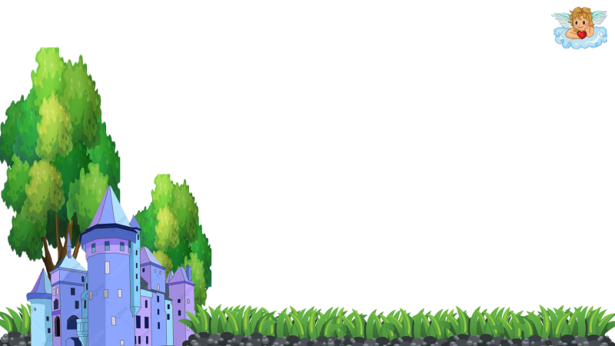
CHÀO MỪNG QUÝ THẦY CÔ GIÁO CÙNG CÁC EM HỌC SINH
LỚP 10
Giáo viên:………….
Notes:
Nguyễn Nhâm 0981.713.891- 0366.698.459

Slide 3
KHỞI ĐỘNG

Slide 4
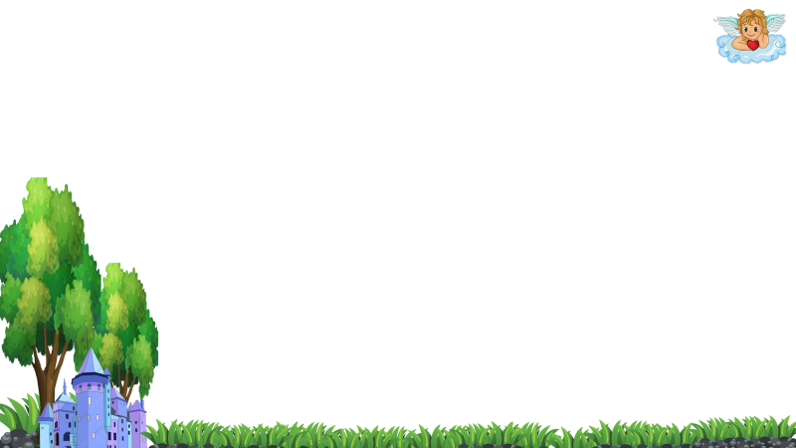
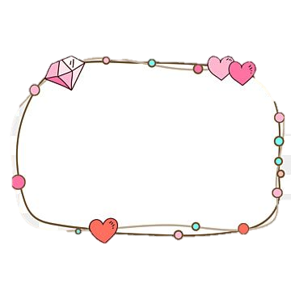
ĐUỔI HÌNH BẮT CHỮ
Nhìn hình ảnh và đoán đúng tên các vị thần.
Notes:
Nguyễn Nhâm 0981.713.891- 0366.698.459

Slide 5
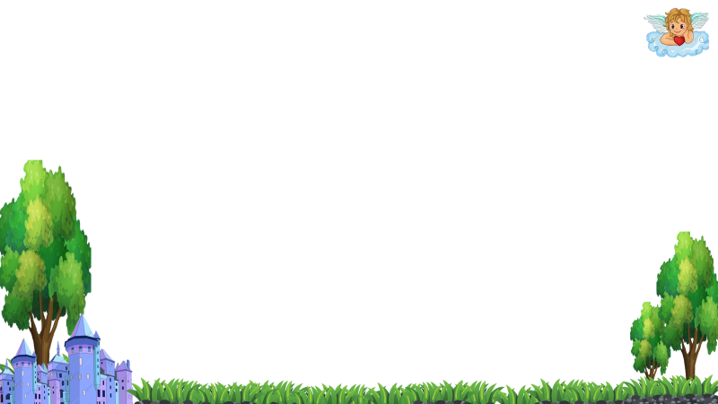


Đây là tên của một vị thần
Thần nước
Notes:
Nguyễn Nhâm 0981.713.891- 0366.698.459

Slide 6
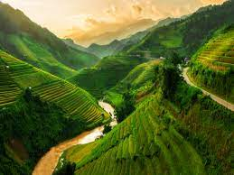
Đây là tên của một vị thần
Thần núi

Slide 7
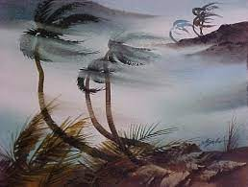
Đây là tên của một vị thần
Thần gió

Slide 8

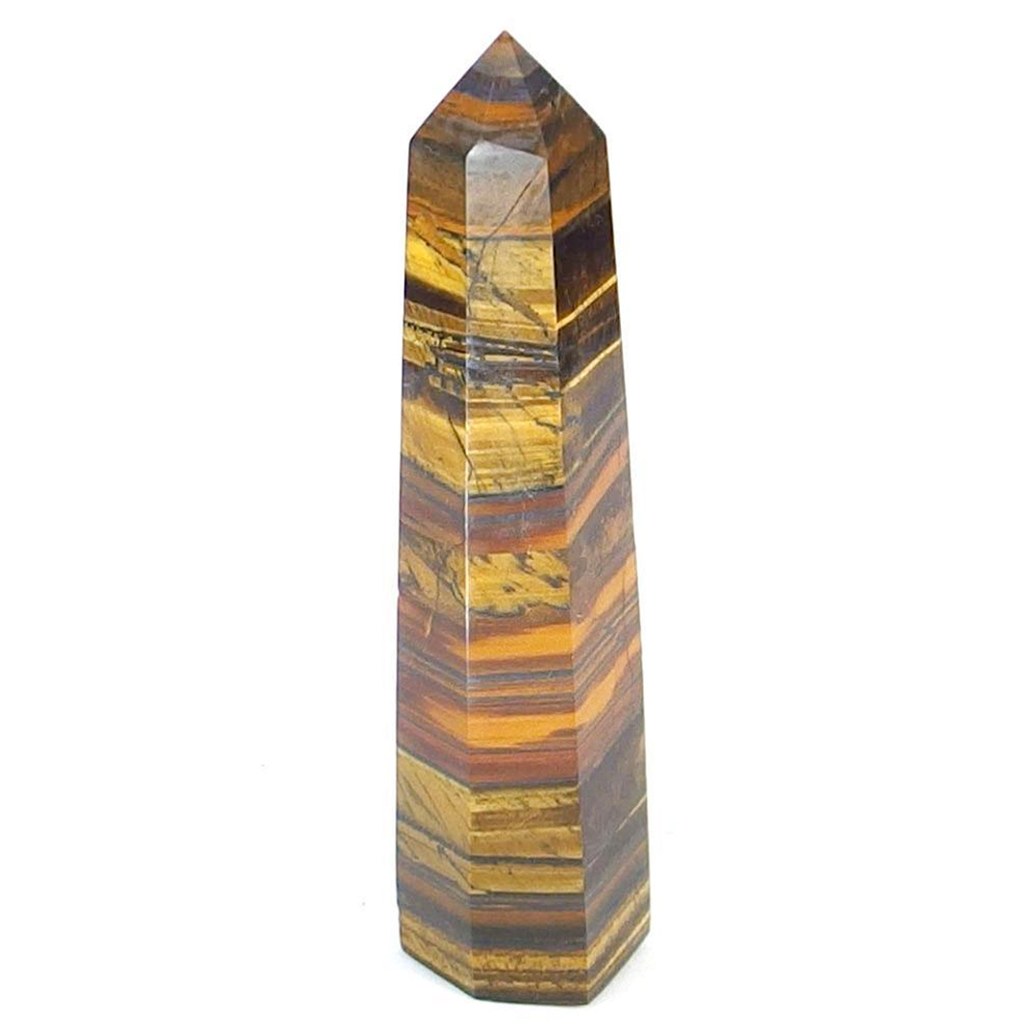
Đây là tên của một vị thần
Thần trụ trời
Notes:
Nguyễn Nhâm 0981.713.891- 0366.698.459

Slide 9

Đây là tên của một vị thần
Thần sấm

Slide 10
Tiết: 2,3
ĐỌC VĂN BẢN VÀ THỰC HÀNH TIẾNG VIỆT TRUYỆN KỂ VỀ CÁC VỊ THẦN SÁNG TẠO THẾ GIỚI
Giáo viên:………….

Slide 11
HÌNH THÀNH KIẾN THỨC

Slide 12
I. Đọc văn bản

Slide 13
I. Đọc văn bản
HS biết cách đọc thầm, trả lời được các câu hỏi trong hộp chỉ dẫn
Theo dõi và nắm bắt các chi tiết mở đầu câu chuyện, cách miêu tả hình dáng, cử chỉ, hành động của thần Trụ Trời, thần Sét và thần Gió

Slide 14
II. Khám phá văn bản

Slide 15
1. Thời gian, không gian, nhân vật và sự kiện
Đặc điểm | Thần Trụ Trời | Thần Sét | Thần Gió
Thời gian
Không gian
Nhân vật
Sự kiện chính

Slide 16


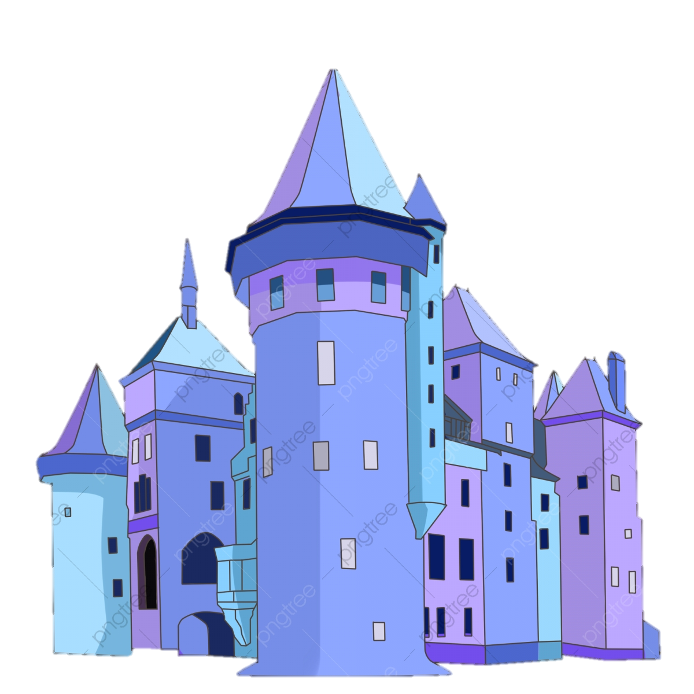

1. Thời gian, không gian, nhân vật và sự kiện
Đặc điểm | Thần Trụ Trời | Thần Sét | Thần Gió
Thời gian
Không gian
Nhân vật
Chưa có vũ trụ, chưa có muôn vật và loài người
Trời đất chỉ là một đám hỗn độn tối tăm và lạnh lẽo
Thần Gió – hình dạng kì quặc, không đầu
Thần trụ trời – một ông thần thân thể to lớn không biết bao nhiêu mà kể
Thần Sét – có danh hiệu là Thiên Lôi, ông Sấm
Notes:
Nguyễn Nhâm 0981.713.891- 0366.698.459

Slide 17
1. Thời gian, không gian, nhân vật và sự kiện
Đặc điểm | Thần Trụ Trời | Thần Sét | Thần Gió
Sự kiện chính
Thần ở trong đám mờ mịt hỗn độn không biết đã từ bao lâu, bỗng đứng dậy dùng đầu đội trời lên rồi đào đất, đá đắp thành một cái cột vừa to vừa cao để chống trời.
Thần bị bắt nằm im một nơi không cựa quậy, con gà của Ngọc Hoàng được lệnh thỉnh thoảng lại mổ một cái làm cho thần đau nhói nhưng không làm gì được
Thần Gió có đứa con nghịch ngợm. Khi hạ giới mất mùa đói khổ, người chồng đi xa xin được bát gạo về nấu cho vợ nhưng bị con thần Gió quạt tứ tung văng xuống ao.

Slide 18
1. Thời gian, không gian, nhân vật và sự kiện
Đặc điểm | Thần Trụ Trời | Thần Sét | Thần Gió
Thời gian | Chưa có vũ trụ, chưa có muôn vật và loài người
Không gian | Trời đất chỉ là một đám hỗn độn tối tăm và lạnh lẽo
Nhân vật | Thần trụ trời – một ông thần thân thể to lớn không biết bao nhiêu mà kể | Thần Sét – có danh hiệu là Thiên Lôi, ông Sấm | Thần Gió – hình dạng kì quặc, không đầu
Sự kiện chính
Thần ở trong đám mờ mịt hỗn độn không biết đã từ bao lâu, bỗng đứng dậy dùng đầu đội trời lên rồi đào đất, đá đắp thành một cái cột vừa to vừa cao để chống trời.
Thần bị bắt nằm im một nơi không cựa quậy, con gà của Ngọc Hoàng được lệnh thỉnh thoảng lại mổ một cái làm cho thần đau nhói nhưng không làm gì được
Thần Gió có đứa con nghịch ngợm. Khi hạ giới mất mùa đói khổ, người chồng đi xa xin được bát gạo về nấu cho vợ nhưng bị con thần Gió quạt tứ tung văng xuống ao.

Slide 19
2. Đặc điểm thần thoại suy nguyên
Thần thoại suy nguyên là thần thoại kể về nguồn gốc vũ trụ và muôn loài.
Ba văn bản trên đều thuộc thần thoại suy nguyên.

Slide 20
Dấu hiệu của thần thoại suy nguyên
Thời gian phiếm chỉ và không gian vũ trụ
Nhân vật chính đều kể về các vị thần: thần Trụ trời, thần Sấm, thấm Sét
+
Cắt nghĩa, lí giải các hiện tượng tự nhiên và đời sống xã hội.

Slide 21
3. Đặc điểm nhân vật
Đặc điểm của các nhân vật được thể hiện qua những yếu tố nào?

Slide 22
a. Ngoại hình, tính khí
đều có ngoại hình kì lạ khác thường
Thần Trụ Trời, thần Gió, thần Sét
tính khí mạnh mẽ, nóng nảy, nghịch ngợm

Slide 23
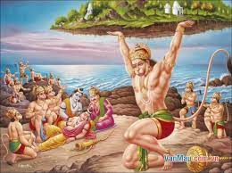
Sự tưởng tượng về các vị thần
Bầu trời rộng lớn
=> Thần Trụ Trời có thân hình khổng lồ, sức vóc phi thường

Slide 24
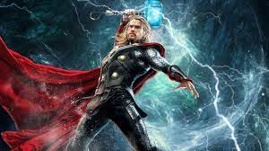
Sự tưởng tượng về các vị thần
Mỗi khi có sét sẽ có mây đen, âm thanh dữ dội, tia lửa tóe lên
=> thần Sét có mặt mũi rất nanh ác, tiếng quát tháo rất dữ dội

Slide 25
Sự tưởng tượng về các vị thần
Gió không có hình thù rõ ràng
=> thần Gió có hình dạng kì quặc, không có đầu.

Slide 26
b. Công việc
 | Thần Trụ Trời | Thần Sét | Thần Gió
Công việc
Miêu tả công việc
Mục đích

Slide 27
a. Ngoại hình, tính khí
dựa trên những đặc điểm của những hiện tượng tự nhiên
Sự tưởng tượng về các vị thần
mà con người cần lý giải

Slide 28
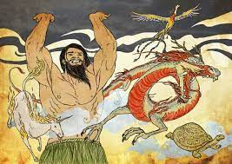
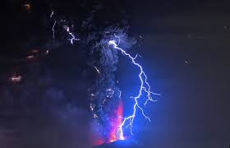
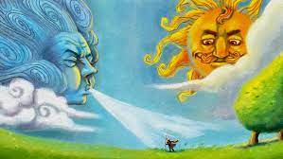
b. Công việc
 | Thần Trụ Trời | Thần Sét | Thần Gió
Công việc
Nâng đỡ bầu trời
Tạo tia sét
Tạo gió
Notes:
Nguyễn Nhâm 0981.713.891- 0366.698.459

Slide 29
b. Công việc
 | Thần Trụ Trời | Thần Sét | Thần Gió
Miêu tả công việc
Thần ở trong đám mờ mịt hỗn độn không biết đã từ bao lâu, bỗng đứng dậy dùng đầu đội trời lên rồi đào đất, đá đắp thành một cái cột vừa to vừa cao để chống trời.
Thi hành luật pháp ở trần gian, thần có một lưỡi búa, khi xử án kẻ nào dù là người, là vật, là cây cỏ thì thần tự mình nhảy xuống tận nơi trỏ ngọn cờ vào đầu tội nhân rồi dùng lưỡi búa bổ xuống đầu.
Làm gió nhỏ hay bão lớn, lâu hay mau tuỳ theo lệnh Ngọc Hoàng. Thần Gió phối hợp với thần Mưa, có khi cả thần Sét là những lúc đáng sợ nhất. Những lúc thần xuống hạ giới đi chơi vào những buổi tối trời là lúc giữa đồng bằng tự nhiên nổi lên trận gió xoay, dân gian thường gọi là thần Cụt Đầu.

Slide 30
b. Công việc
 | Thần Trụ Trời | Thần Sét | Thần Gió
Mục đích
Lí giải tại sao có mặt đất và bầu trời
Lí giải tại sao mỗi lần chớp rạch, biết có sét
Lí giải hiện tượng gió và sự xuất hiện của cây ngải gió

Slide 31
 | Thần Trụ Trời | Thần Sét | Thần Gió
Công việc | Nâng đỡ bầu trời | Tạo tia sét | Tạo gió
Miêu tả công việc | Thần ở trong đám mờ mịt hỗn độn không biết đã từ bao lâu, bỗng đứng dậy dùng đầu đội trời lên rồi đào đất, đá đắp thành một cái cột vừa to vừa cao để chống trời. | Thi hành luật pháp ở trần gian, thần có một lưỡi búa, khi xử án kẻ nào dù là người, là vật, là cây cỏ thì thần tự mình nhảy xuống tận nơi trỏ ngọn cờ vào đầu tội nhân rồi dùng lưỡi búa bổ xuống đầu. | Làm gió nhỏ hay bão lớn, lâu hay mau tuỳ theo lệnh Ngọc Hoàng. Thần Gió phối hợp với thần Mưa, có khi cả thần Sét là những lúc đáng sợ nhất. Những lúc thần xuống hạ giới đi chơi vào những buổi tối trời là lúc giữa đồng bằng tự nhiên nổi lên trận gió xoay, dân gian thường gọi là thần Cụt Đầu.
Mục đích | Lí giải tại sao có mặt đất và bầu trời | Lí giải tại sao mỗi lần chớp rạch, biết có sét | Lí giải hiện tượng gió và sự xuất hiện của cây ngải gió

Slide 32
c. Đặc điểm nổi bật trong cách xây dựng nhân vật
được miêu tả với vóc dáng kì vĩ hoặc hình dạng dị thường;
có sức mạnh phi thường;
Nhân vật
tính cách đơn giản,
luôn gắn liền với một hành động, công việc cụ thể

Slide 33
c. Đặc điểm nổi bật trong cách xây dựng nhân vật
được miêu tả với vóc dáng kì vĩ hoặc hình dạng dị thường;
Thái độ, tình cảm của con người cổ đại với thiên nhiên
Được xây dựng bằng thủ pháp cường điệu, phóng đại, ẩn dụ
Nhân vật
Kết hợp các chi tiết tả thực và tưởng tượng, hư cấu

Slide 34
4. Cơ sở hình thành và giá trị văn hóa của thần thoại
Con người nhận thức thế giới tự nhiên vô cùng bí ẩn, có những năng lực kì lạ không thể giải thích.
Họ gửi gắm vào các hình tượng thần linh khát vọng khám phá, giải thích và chinh phục tự nhiên.

Slide 35
5. Kết nối
Trong những điều làm nên vẻ đẹp “Một đi không trở lại” của thần thoại, có niềm tin linh thiêng về một thế giới mà ở đó vạn vật đều có linh hồn. Theo bạn, niềm tin ấy có còn sức hấp dẫn với con người hiện đại không? Vì sao?

Slide 36
5. Kết nối
Những điều bí ẩn mà con người không thể khám phá hết
Mọi hiện tượng tự nhiên đều có thể lí giải bằng kiến thức khoa học.
Con người có niềm tin tín ngưỡng, tin vào những vị Thần Phật

Slide 37
LUYỆN TẬP

Slide 38






VÒNG QUAY
VĂN HỌC
30
20
1
2
3
40
10
50
80
4
5
6
60
70
7
8
9
QUAY

Slide 39
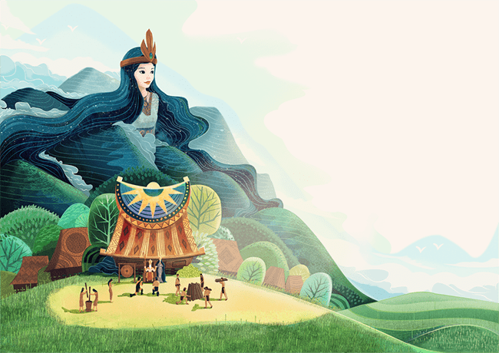






Câu 1. Thời gian trong thần thoại là
A. Thời gian phiếm chỉ
B. Thời gian có hạn
C. Thời gian vô tận
D. Thời gian xác định
QUAY VỀ

Slide 40

Câu 2. Một vị thần thân thể to lớn không biết bao nhiêu mà kể chính là thần
A. Thần mưa
B. Trụ trời
C. Thần sông
D. Thần lúa
QUAY VỀ

Slide 41
Câu 3. Tên gọi khác của Thần sét là
A. Nam Tào
B. Hoàng đế
C. Bắc Đẩu
D. Thiên lôi
QUAY VỀ

Slide 42
Câu 4. …………có hình dạng kì quặc, không đầu
A. Thần mưaquái.
B. Thần sấm
C. Thần gió
D. thần núi
QUAY VỀ

Slide 43
Câu 5. Thần nào có con nghịch ngợm?
A. Thần sông
B. Thần Gió
C. Thần mưa
D. Thần núi
QUAY VỀ

Slide 44
Câu 6. Thần thoại ……….là thần thoại kể về nguồn gốc vũ trụ và muôn loài.
A. Hi Lạp
B. Việt Nam
C. Cổ
D suy nguyên
QUAY VỀ

Slide 45
Câu 7. Tên 3 văn bản thần thoại trong chủ điểm 1?
A. Thần núi, thần sông, thần gió
B. Thần trụ trời, thần sét, thần gió
C. Thần mưa, thần gió, thần trụ trời
D. Thần núi, thần sét, thần gió
QUAY VỀ

Slide 46
Câu 8. Không gian trong truyện là
A. Vũ trụ
B. Hiện thực
C. Kì bí
D. Kì ảo
QUAY VỀ

Slide 47
Câu 9. Thần Trụ Trời, thần Gió, thần Sét đều có ngoại hình
A. Như con người
B. Không xác định được hình dáng
C. Khổng lồ
C. Kì lạ khác thường.
QUAY VỀ

Slide 48
VẬN DỤNG

Slide 49
VẬN DỤNG
Viết đoạn văn (khoảng 150 chữ) phân tích một chi tiết kì ảo trong một truyện thần thoại đã học hoặc tự đọc thêm

Slide 50
Nữ Oa là vị thần sinh ra loài người. Con cháu bà sống trong cõi thế gian bình yên vô sự thì bỗng một hôm Thủy Thần, Cung Công và Hỏa Thần, Chúc Dung gây sự đánh nhau rất dữ dội. Hậu quả khiến cây cột chống Trời gẫy gập xuống, một góc trời bị sụt lở gây ra tai họa khủng khiếp cho loài người. Nữ Oa đau lòng khi thấy con cháu sống trong cảnh tối tăm khổ ải đã không quản khó khăn, vất vả, ngày đêm một mình hì hục khuôn đất, đội đá ở khắp nơi về để vá trời cho bằng được, kịp cứu đàn con. Bà chọn đá ngũ sắc, chất lên thành núi, đốt lửa luyện đá thành keo rồi lần lượt vá hết các vết thủng trên vòm trời. Từ đó, con người sống dưới vòm trời trong xanh, điểm mây ngũ sắc, không còn lo trời sập, không sợ nước lũ và các loài ác thú, chăm lo làm ăn, bốn mùa no đủ, vui tươi.

Slide 51
HƯỚNG DẪN TỰ HỌC
* Bài cũ: học bài và hoàn thành bài theo yêu cầu.
* Bài mới: Hoàn thành phiếu học tập bài tiếp theo

Slide 52
CẢM ƠN CÁC EM ĐÃ CHÚ Ý LẮNG NGHE.
CHÚC CÁC EM HỌC TỐT NHÉ!
Giáo viên:Nguyễn Nhâm
Notes:
Nguyễn Nhâm 0981.713.891- 0366.698.459

